Slide 1
Global opvarmning – 2. del
Om klimasystemet – simpelt eller ikke såå simpelt
Om feedback-mekanismer i klimasystemet
Klimatiske konsekvenser af opvarmningen

Slide 2
Klimasystemets kompleksitet
Om feedback-mekanismer og de ting vi ikke ved meget om …

Slide 3
Klimasystemet – simpel or not so simpel!
Klimasystemet som et ‘lineært system’
Klimasystemet som et ‘kaotisk system’
°C
Vanddamp / skyer
CO2
Albedo
Atmosfærens temperatur
Oceanerne / havstrømme
Vegetation / fotosyntese
CO2
Klimasystemet er styret af én faktor – CO2
Der er ikke kun én faktor (CO2), som påvirker klimasystemet , men mange faktorer!
Mere Co2 i atmosfæren -> stigende temperatur
Hermed er klimasystemets udvikling mindre forudsigeligt, og dermed mere kaotisk …. og desværre også sværere at forstå – endsige kontrollere ☹
Reducer vi CO2 udslippet -> falder temperaturen

Slide 4
Hvad betyder feedback i klimasystemet?
Positiv feedback
Negativ feedback
Positiv feedback betyder, at processen (i vores eksempel den globale opvarmning) forstærkes / bliver selvforstærkende
Negativ feedback betyder, at processen (i vores eksempel den globale opvarmning) modvirkes / svækkes
Eksempel:
Eksempel:
Når isen smelter , absorberes mere solstråling som omdannes til varme. Atmosfæren opvarmes og mere is smelter osv.
I et varmere klima er der mere fordampning og skyerne har albedo-effekt (reflekterer solstrålingen) og reducerer opvarmningen
Positiv eller negativ har altså intet at gøre med om det er godt eller skidt.
Det handler alene om hvorvidt processen forstærkes eller modvirkes

Slide 5
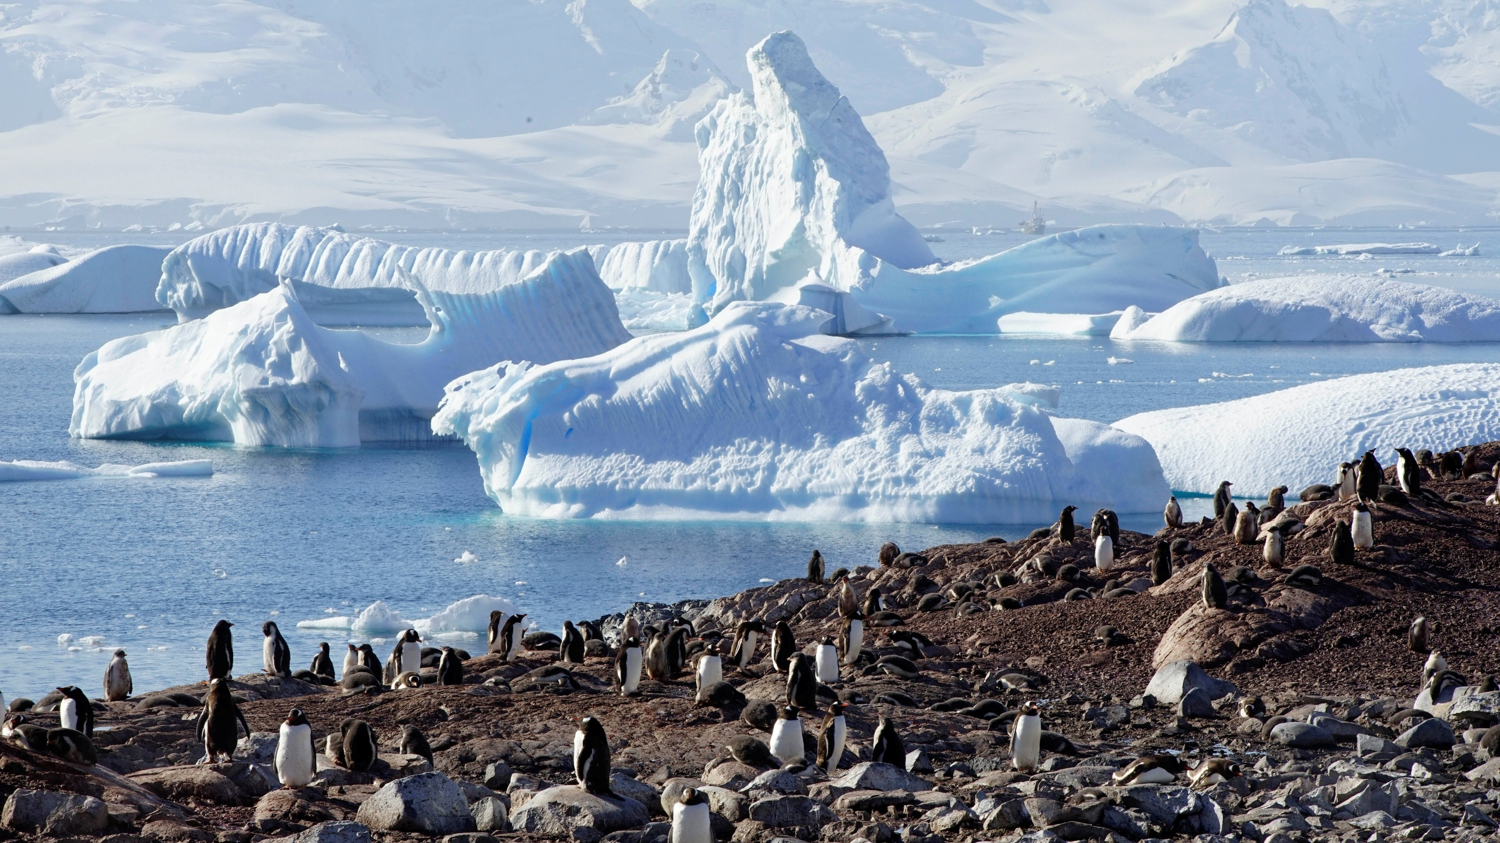
Feedback ved isafsmeltningen
Albedo
Isen / sneens hvide farve har høj albedoeffekt dvs. at sollyset reflekteres og dermed ikke opvarmer jorden / atmosfæren
Kortbølget indstråling
Langbølget varmestråling
Nu tilføres atmosfæren mere varme
Kortbølget indstråling
Positiv feedback , da processen (opvarmning) nu forstærkes
Den mørke overflade absorberer solstråling og opvarmer jorden

Slide 6
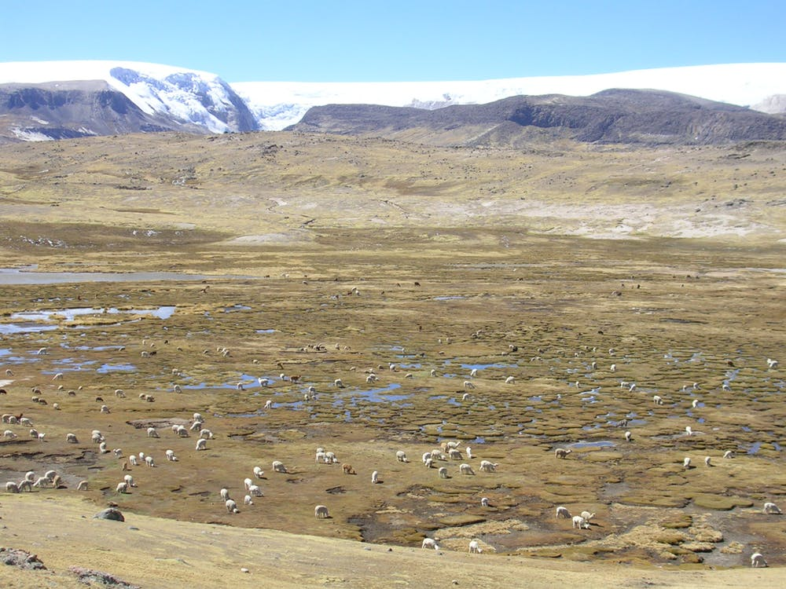
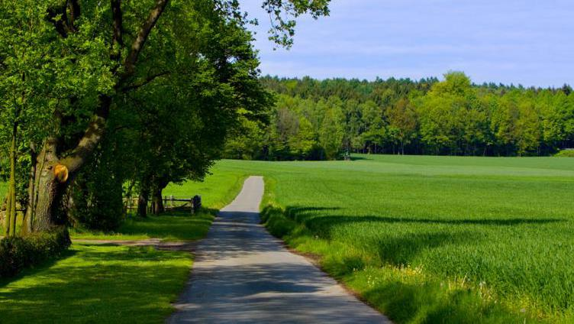
Feedback fra permafrost / tundraen
Metan-bomben ….!!!
I et varmere klima vil permafrosten i de arktiske områder (tundraen) tø op
Hermed frigøres metan (drivhusgas) fra biologiske nedbrydningsprocesser i jorden / sumpe
Positiv feedback Opvarmningen forstærkes
Metan
Men – hvad så når plantevæksten nu breder sig i de tidligere tundra- områder (fra Polart-> tempereret klima) ?
Vil plantevæksten optage mere CO2 fra luften … ?
Hvad bliver netto-resultatet af dette ?

Slide 7
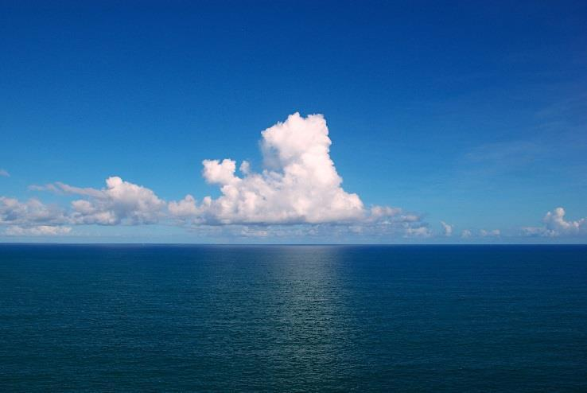
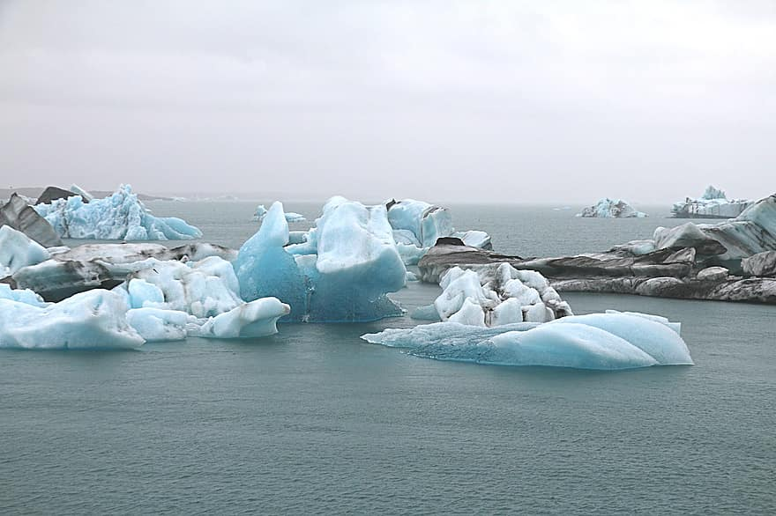
Feedback fra oceanerne
Havets evne til at optage CO2 fra atmosfæren afhænger af havtemperaturen
I et varmere klima sker følgende:
Under istiderne / i det arktiske hav sker følgende:
Dermed ophobes mere CO2 i atmosfæren
Mindre CO2 i atmosfæren
CO2
CO2
Et varmt ocean – optager mindre CO2 end et koldt ocean
Koldt ocean – optager mere CO2 fra atmosfæren end det varme ocean
Positiv feedback – da opvarmningen nu bliver selvforstærkende
Negativ feedback – modvirker opvarmningen

Slide 8
Feedback fra plantevæksten
Varmere klima-> længere vækstperiode ⬄ øget plantevækst og fotosyntese
CO2
Negativ feedback – da øget temperatur -> længere vækstperiode + udbredelse af løvfældende skov i arktiske egne -> større optag af CO2 fra atmosfæren

Slide 9
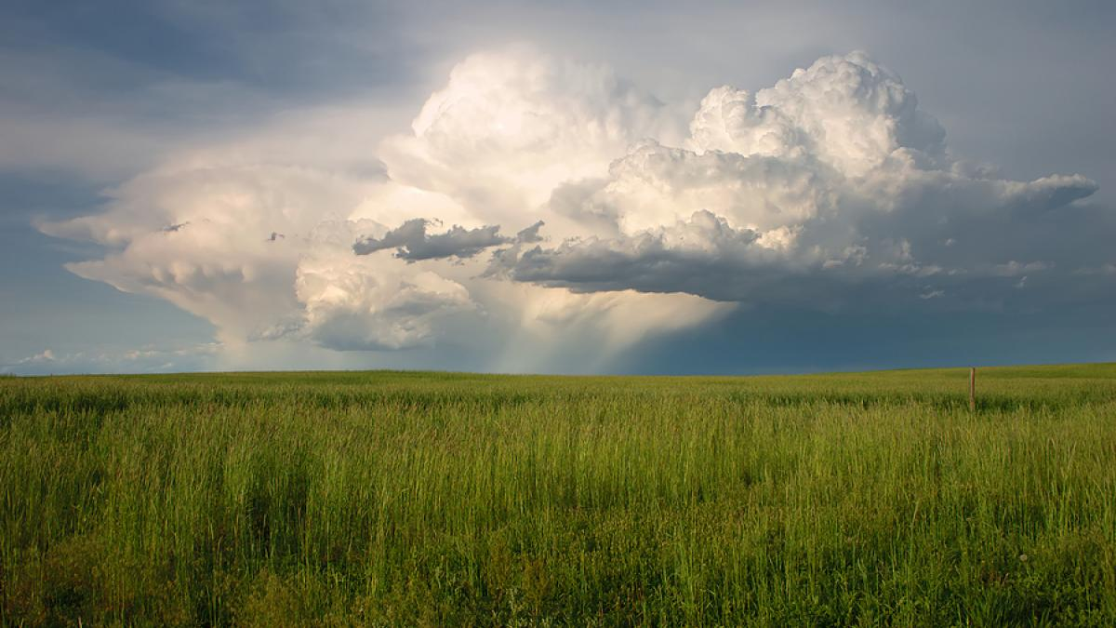
Feedback fra skyerne
I et varmere klima-> Større fordampning -> Flere skyer !
Men skyerne giver både positiv- og negativ feedback i forhold til opvarmningen!
Øget albedo effekt
Øget drivhuseffekt
Negativ feedback
Positiv feedback
Hvad vil netto-resultatet blive? Hvilken effekt vil være stærkest?
Eller vil det ene måske opveje det andet ..?

Slide 10
Forvirret ….
Hvad kan du nu bruge alt dette til?
Betyder det at CO2 ikke er så vigtigt for klimaet …? NEJ !
Du kan bruge din viden om feedback-mekanismer til at FORSTÅ to ting:
Hvorfor anbefaler FN’s klimapanel ( og Paris-aftalen 2015), at temperaturstigningen i det 21. årh. skal holdes på ca. 1 ½ - 2°C ?
1 ½ - 2°C kaldes også
”The tipping-point” eller ”Point of no return”
Fordi man frygter at en højere temperaturstigning vil forstærke disse positive feedback-mekanismer og klimaforandringer derfor kan blive for voldsomme!
Hvorfor denne fokus på vores CO2 udledninger , når nu klimasystemet er mere komplekst ?
Fordi det er den umiddelbare menneskelige påvirkning af klimasystemet
Og det er det eneste vi kan gøre noget ved!

Slide 11
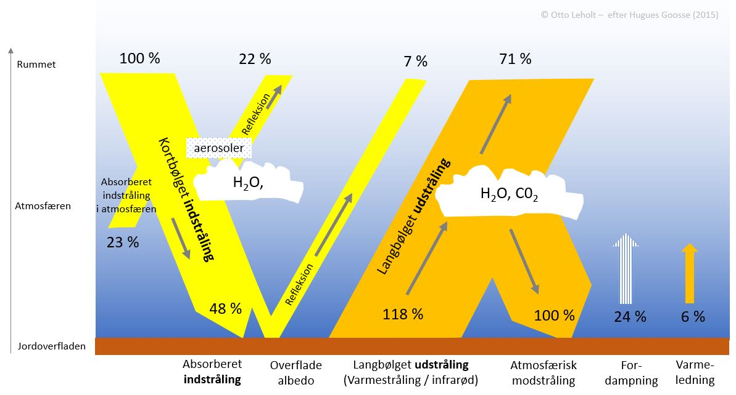
Strålingsbalancen og global opvarmning

Slide 12
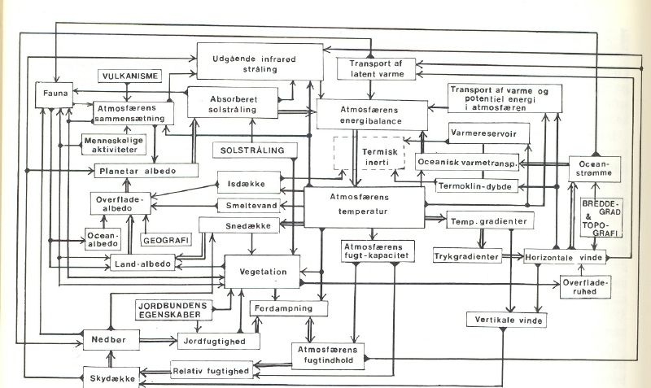
De omtalte eksempler på feedback-mekanismer i klimasystemet kan illustreres i denne klimamodel – se de næste sider.

Slide 13
Positiv feedback fra isafsmeltning #1
+

Slide 14
Negativ feedback – fra skyerne # 2
-

Slide 15
Positiv feedback- fra skyerne : # 3
-
+

Slide 16
Strålingsforhold; albedo, skydække, nedbør, plantevækst
Strømningsforhold: Varmetransport via vindsystemer og havstrømme
Denne del af klimasystemet er velbeskrevet af videnskaben
Denne del af klimasystemet er mindre velbeskrevet. Særligt oceanernes rolle i klimasystemet er uklart.

Slide 17
Konsekvenserne af global opvarmning!

Slide 18
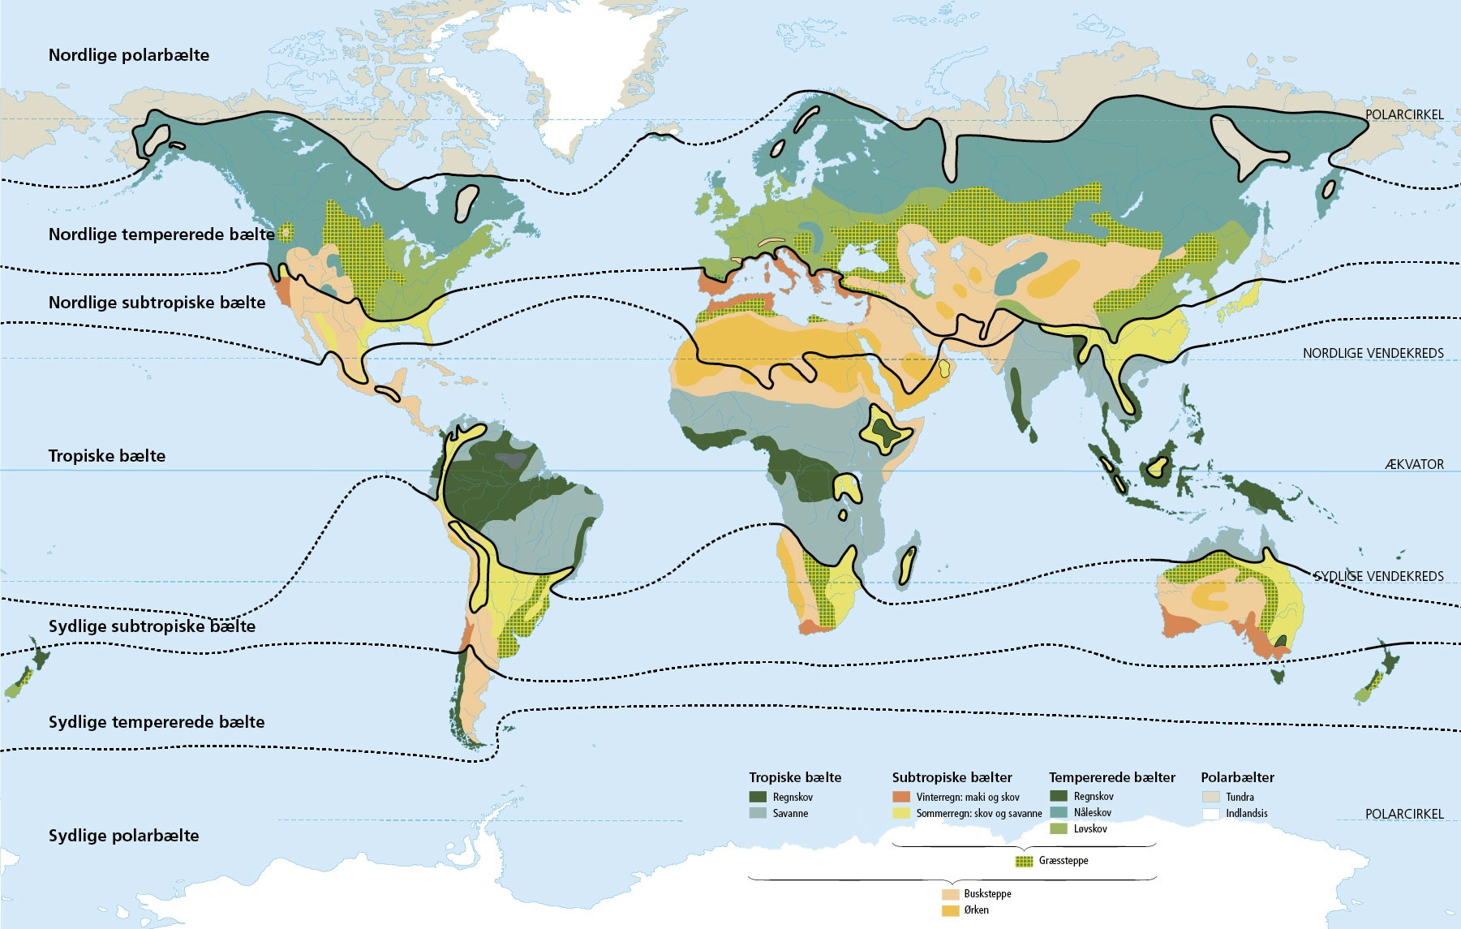
1) Forskydning af klima- og plantebælter
Temperatur stigningen bliver størst på høje bredde-grader
+ 6-8° C
Varmere
Polare klimabælte formindskes / forsvinder (!)
Fugtigere
Tempererede klimabælte forskydes mod nord
Tørrere
Det tørre subtropiske klimabælte forskydes mod nord
+ 1-2° C
pga.. den positive feedback fra isafsmeltningen
Dette vil ændre de naturmæssige betingelser for plante- og dyrelivet samt landbrug, skovbrug, fiskeri m.v.

Slide 19
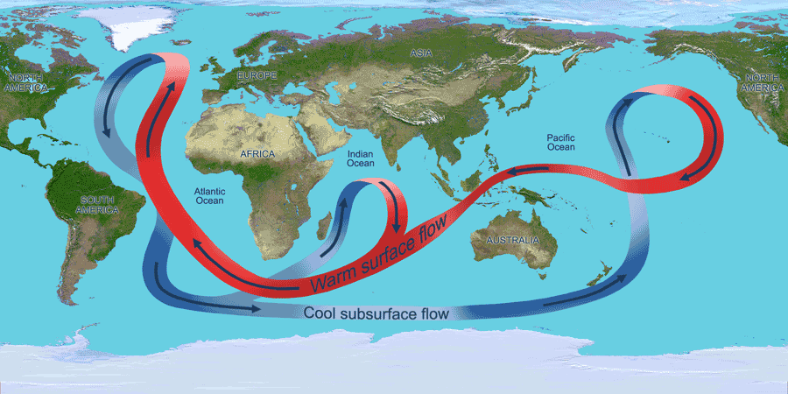
Oceanernes betydning for klimaet ….

Slide 20
”Grønlandspumpen” (1)
Koldt + saltholdigt vand er tungt ⬄ synker ned og fungerer som en pumpe, der trækker varmt overfladevand fra troperne (Golfstrømmen)
Golfstrømmen giver os et mildt klima i det nordatlantiske område
Grønlands isen
Is-bjerge
Varme goldstrøm

Slide 21
Grønlandspumpen (2)
Opvarmning ved arktisk ⬄ is afsmeltning
Varmere vand + mindre saltkoncentration
⬄ Nedsynkningen ophører ⬄ Goldstrømmen svækkes / ophører
ferskvand
Grønlands isen
Smelter
Varme golfstrøm
Koldere klima i Nordatlanten …. En ny istid … som følge af global opvarmning …!!!! ???

